Slide 1
Консултация по ООП за теоретично контролно 1
изготвена и представена от Мартин Илиев
2-ра част

Slide 2
Системно генерирани член-функции
Колко член-функции има структурата power?
struct power
{
};
Отговор: 6
Съществуват няколко специални член-функции, които ако не си дефинираме сами, ще бъдат автоматично генерирани от компилатора

Slide 3
Системно генерирани член-функции
Конструктор по подразбиране
Копиращ конструктор
Преместващ конструктор (Move constructor)
Копиращ оператор за присвояване
Преместващ оператор за присвояване (Move assignment operator)
Деструктор (Унищожител звучи ужасно…)
Подробна информация

Slide 4

Голяма четворка
Ще ви сe :P

Slide 5
Голяма четворка
Четири от тези функции покриват стандартните ситуации:
Конструктор по подразбиране
Копиращ конструктор
Копиращ оператор за присвояване
Деструктор
От това, че са четири и са важни, идва и наименованието голяма четворка

Slide 6
Конструктори
Какви начини за инициализация на обекти коментирахме?
Помните ли как казахме, че оставяме най-използвания начин за по-нататък?
От заглавието следва, че този начин се нарича констурктор

Slide 7
Конструктори
Инициализират паметта за обекта
Валидират, че обектът е годен за ползване
Позволяват инициализация на данните на обекта
Един клас може да има повече от един конструктор (overloading)

Slide 8
Синтаксис на конструкторите
Като всяка член-функция, конструкторите имат декларация и дефиниция
За разлика от обикновените функции, конструкторите нямат тип в декларацията
Името на конструктора съвпада с името на класа
В дефиницията може да се използва така нареченият инициализиращ списък

Slide 9
Синтаксис на конструкторите
struct Person
{
Person(); //декларация на конструктор без параметри
int id = 0;
};
Person::Person()
{
}

Slide 10
Синтаксис на конструкторите
struct Person
{
Person(); //декларация на конструктор без параметри
int id = 0;
};
Person::Person()
{
id = 6; //задаваме стойност на id след като е бил инициализиран
}

Slide 11
Инициализиращ списък
Стои преди фигуралните скоби
Указва се с ‘:’
Позволява да инициализираме член-данни с конкретни стойности
Ако някоя член-данна липсва в инициализиращия списък, то тя бива инициализирана, както компилаторът реши

Slide 12
Инициализиращ списък
Ето каква е разликата между директна инициализация и присвояване на стойност
int tmp;
tmp = 5; //2 операции
--------------------------
int tmp = 5; //1 операция
Ако имаме някаква огромна структура с много член-данни, може да имаме и много повече излишни операции

Slide 13
Инициализиращ списък
Реално параметрите по подразбиране участват в инициализиращия списък ако не сме ги оказали изрично
struct Person{
Person();
int id = 0;
};
Person::Person() //все едно имаме Person::Person() : id(0) {}
{
}
int main(){
Person Ali;
std::cout << Ali.id; //извежда 0
return 0;
} *Забележка, използвам {}, за да пестя място, лоша практика е ппц

Slide 14
Синтаксис на конструкторите
struct Person
{
Person(); //декларация на конструктор без параметри
int id = 0;
};
Person::Person() : id (7) //инициализираме id със стойност 7
{
}

Slide 15
Синтаксис на конструкторите
struct Person
{
Person(const int = 4); //декларация на 2 конструктора
int id = 0;
};
Person::Person(const int numb) : id (numb) //инициализираме id със
{ //стойността на numb
} //като по подразбиране е 4

Slide 16
Извикване на конструктор
Конструкторът без параметри има малко по-странен синтаксис:
<тип> <име_на_обект>;
Конструкторите с параметри имат следния синтаксис:
<тип> <име_на_обект> (<параметри>)

Slide 17
Извикване на конструкторите
struct Person
{
Person();
int id = 0;
};
Person::Person() : id (7)
{
}
Person Toni;

Slide 18
Извикване на конструкторите
struct Person
{
Person(const int = 5);
int id = 0;
};
Person::Person(const int numb) : id (numb)
{
}
Person Toni; //Toni има id със стойност 5
Person Yuri(7); //Yuri има id със стойност 7

Slide 19
Относно константите
struct Person
{
Person(const int = 5);
const int id;
};
Person::Person(const int numb)
{
}
Person Toni; //id не се инициализира => грешка при компилация
Person Yuri(7); //id не се инициализира => грешка при компилация

Slide 20
Задачи за вас #4
Отидете на www.menti.com

Slide 21
Задача
Можем ли да пропуснем фигуралните скоби, когато искаме да имаме празно тяло
struct Person
{
Person();
int id = 0;
};
Person::Person() : id (7);
Отговор: Не

Slide 22
Задача
Валидно ли е следното?
struct Person
{
Person();
int id = 0;
};
Person::Person() : id (7)
{
}
Person Donald();
Отговор: Да

Slide 23
Задача
Какво е Donald?
struct Person
{
Person();
int id = 0;
};
Person::Person() : id (7)
{
}
Person Donald();
Отговор: Декларация на функция, която връща обект от тип Person

Slide 24
Конструктор по подразбиране
Конструктор без параметри (<тип><име>;)
Генерира се от компилатора, ако няма декларирани никакви конструктори в тялото на класа
Генерираният от компилатора конструктор инициализира член-данните с техните конструктори по подразбиране
Използва се и при инициализация на динамичен масив

Slide 25
Копиращ конструктор
Конструктор, който притежава като параметър единствено константна референция към обект от същия тип
Използва се и при предаване на параметри към функции, и при връщане на резултат от функции
Не се използва при предаване и връщане на обекти по указател, и при предаване и връщане на обекти по псевдоним (затова са толкова бързи)
Ако не се дефинира такъв, то се създава системен, който копира всичките полета на аргумента си (1:1)

Slide 26
Копиращ конструктор
Синтаксис
<име_на_типа> (const <име_на_типа> &);
Пример за клас Person:
Person(const Person &);
Това е единственият синтаксис за копиращ конструктор!
Person (Person);
Person (Person &); //това не са копиращи конструктори
Person (const Person);

Slide 27
Пример
struct Person
{
Person(const Person&);
int id = 0;
};
Person::Person(const Person& old) : id(old.id*2) //новият обект ще има
{ //двойно по-голямо id
}

Slide 28
Пример - пояснение
Този конструктор приема като параметър константна референция към обект от същия тип и има достъп до член-данните му
Ние решаваме какво да правим, като имаме едно наум каква се очаква да е функцията на този конструктор
В примера правим така, че новият обект да има двойно по-голямо id от стария ( което на практика е лоша идея )

Slide 29
Допълнение
struct Person
{
Person(const Person&);
private:
int id = 0;
};
Person::Person(const Person& old) : id(old.id*2)
{
}

Slide 30
Допълнение - пояснение
Защо id e private член-данна, а ние имаме достъп до нея в член-функция на друг обект?
Private означава, че тя е видима само за класа, не за конкретен обект от дадения клас, а за всички обекти от дадения клас
Затова, макар и да са два различни обекта, новият и старият са от един и същ тип и затова имат достъп до член-данните един на друг

Slide 31
Пример
struct Person
{
Person();
Person(const Person&);
private:
int id = 0;
};
Person::Person(const Person& old) : id(old.id*2) {}
Person Hans()
{
Person Papi;
return Papi; //ще се върне нов временен обект, построен с конструктор за копиране
}

Slide 32
Пример - пояснение
Papi е временен за scope-a на функцията Hans
Не можем да върнем този обект, тъй като той принадлежи на дадения scope и ще бъде заличен след края му
Когато използваме return, ние всъщност връщаме нов временен обект, който се създава чрез конструктора за копиране на клас Person и параметър Papi
Реално функцията връща Person ( Papi ), като самият временен обект си няма име, тъй като е толкова маловажен, че не заслужава такова
Временният обект бива изтрит веднага след края на командата, която го е създала

Slide 33
Пример
struct Person
{
Person();
Person(const Person&);
private:
int id = 0;
};
Person::Person(const Person& old) : id(old.id*2) {}
void Tom(Person Hanks) //Hanks ще се построи чрез конструктора за копиране
{
}

Slide 34
Конструктори за преобразуване на тип
Конструкторите с точно един параметър са специални <име-на-клас>(<тип-за-преобразуване>)
Задават правило за конструиране на обект от класа по обект от друг клас или от стойност от вграден тип
Навсякъде, където се очаква обект от клас A, но се подава стойност от тип B, C++ се опитва да използва конструктор за преобразуване на тип от вида A(B)

Slide 35
Пример
struct Person
{
Person(const int);
};
void foo (Person);
int main ()
{
foo(5); //ще се сведе до foo(Person(5))
}

Slide 36
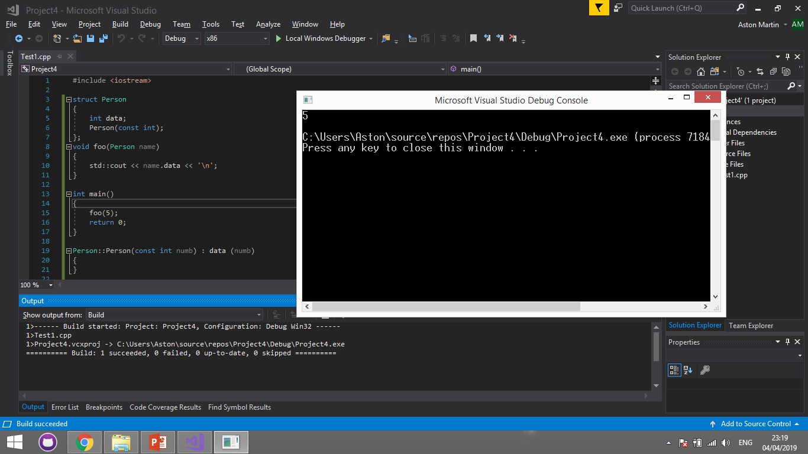

Slide 37
Пояснение explicit
По подразбиране компилаторът спокойно извършва преобразувания
Ако използваме ключовата дума explicit пред декларацията на конструктора, то компилаторът не може да извършва своеволия
Добра практика е конструкторите за преобразуване на тип да са явни

Slide 38
Пример
struct Person
{
explicit Person(const int);
};
…..
void foo (Person);
…..
foo(5) //грешка, няма да се сведе до foo(Person(5))

Slide 39
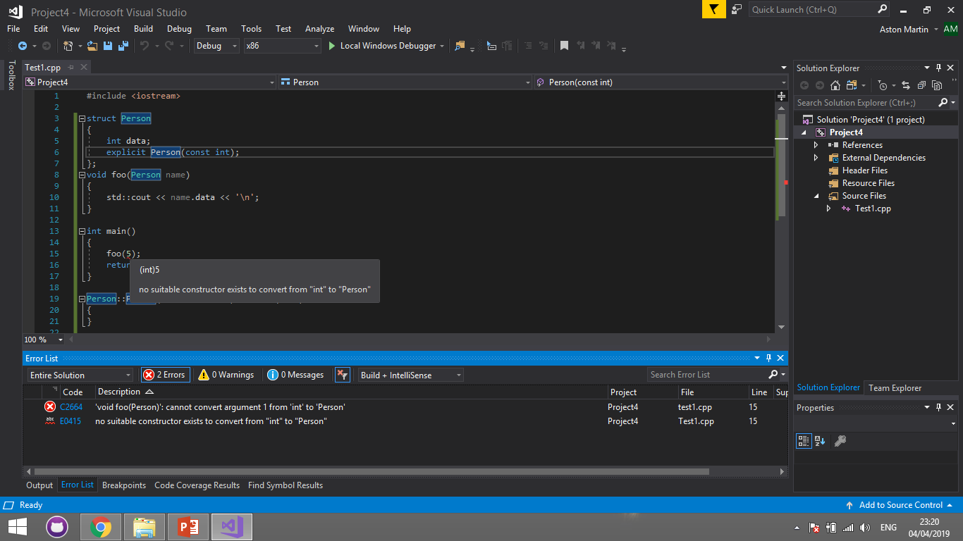

Slide 40
Задачи за вас #5
Отидете на www.menti.com

Slide 41
Задача
Какво ще се изведе на конзолата?
struct Person
{
Person(const Person&);
int id = 0;
};
Person::Person(const Person& old) : id(old.id) {}
…..
Person Ali;
Person Rolo(Ali);
std::cout<<Ali.id == Rolo.id;
Отговор: грешка при компилация, защото няма дефиниран конструктор по подразбиране за Ali

Slide 42
Задача
Какво ще се изведе на конзолата?
struct Person
{
Person();
Person(const Person&);
int id = 0;
};
Person(const Person& old) : id(old.id) {}
Person(){}
…..
Person Ali;
Person Rolo(Ali);
std::cout<<Ali.id == Rolo.id;
Отговор: грешка при компилация, защото не сме указали, че конструкторите Person принадлежат на структурата Person (Person::Person() )

Slide 43
Задача
Какво ще се изведе на конзолата?
struct Person
{
Person();
Person(const Person&);
int id = 0;
};
Person::Person(const Person& old) : id(++old.id) {}
Person::Person(){}
…..
Person Ali;
Person Rolo(Ali);
std::cout<<Ali.id == Rolo.id;
Отговор: грешка при компилация, защото old е константа

Slide 44
Оператор за присвояване
Известен още като оператор =
В С++ имаме възможност да предефинираме оператори за собствените ни класове
Операторът за присвояване се използва за копиране на данни след инициализация
Повече относно предефиниране на оператори – в бъдеще
Обещано

Slide 45
Оператор за присвояване
Това, което се очаква да прави този оператор, е да
освобождава ресурси
заделя същото количество памет като при оригинала
прехвърля данните
Прието е да се връща референция към самия обект, а не да е например void, за да е възможно присвояване на дадена стойност на няколко обекта с една команда:
a=b=c=d=e

Slide 46
Синтаксис
<тип> operator = (const <тип_на_обекта> &);
Оператор = може да връща какъвто тип му кажем
Оператор = може да приема всякакви параметри
Само оператор =, приемащ const <тип_на_обекта> &, се генерира автоматично от компилатора

Slide 47
Оператор за присвояване
Автоматично генерираният извършва поелементно присвояване, както вече говорихме
Автоматично генерираният връща като резултат референция към самия обект
Затова се счита за добра практика, когато го предефинираме, той също да връща референция към самия обект

Slide 48
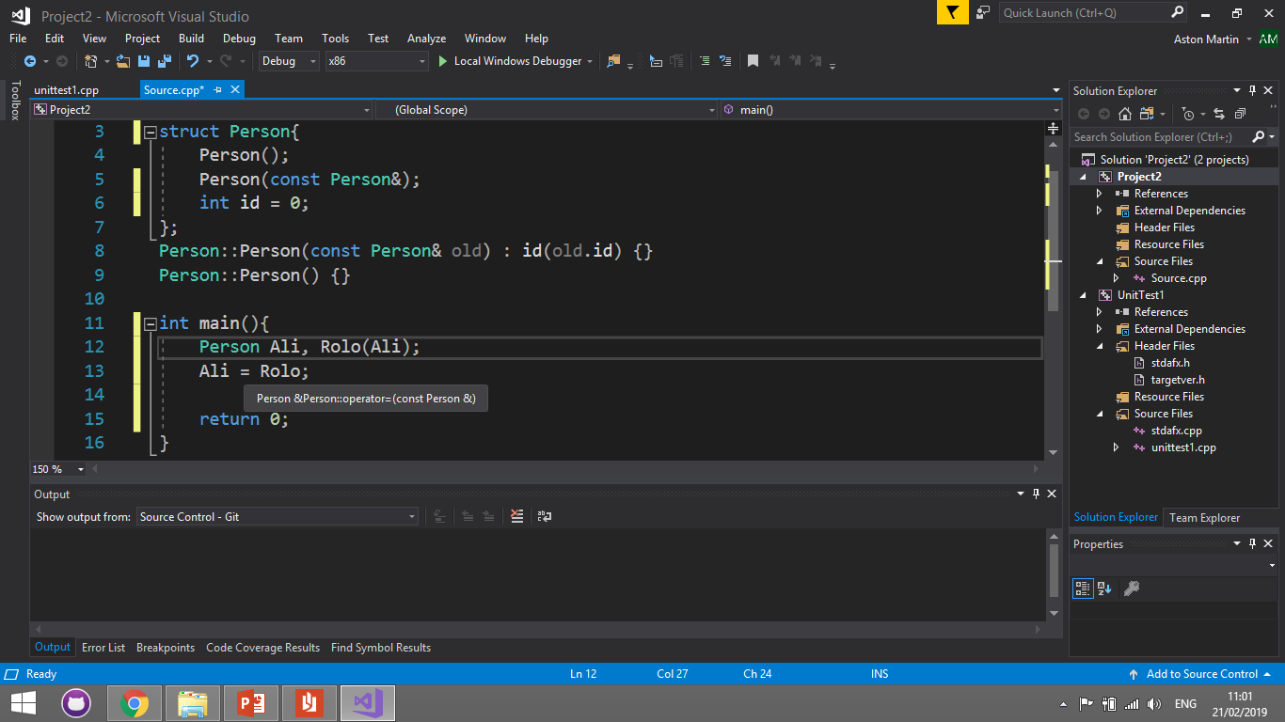

Slide 49
Пример
struct Person{
Person();
Person& operator = ( const Person & );
private:
int id = 0;
};
Person& Person::operator = ( const Person & rhs) //rhs == right side
{
id = rhs.id;
return *this; //така работи и този по подразбиране
}

Slide 50
Задачи за вас #6
Отидете на www.menti.com

Slide 51
Задача
Валидна ли е следната декларация?
struct Person{
Person();
void operator = (const Person&);
const Person& operator= (const Person&);
private:
int id = 0;
};
Отговор: Не. Не можем да имаме overload на функция само като сменим типа, който се връща, защото компилаторът няма да знае кога кое викаме

Slide 52
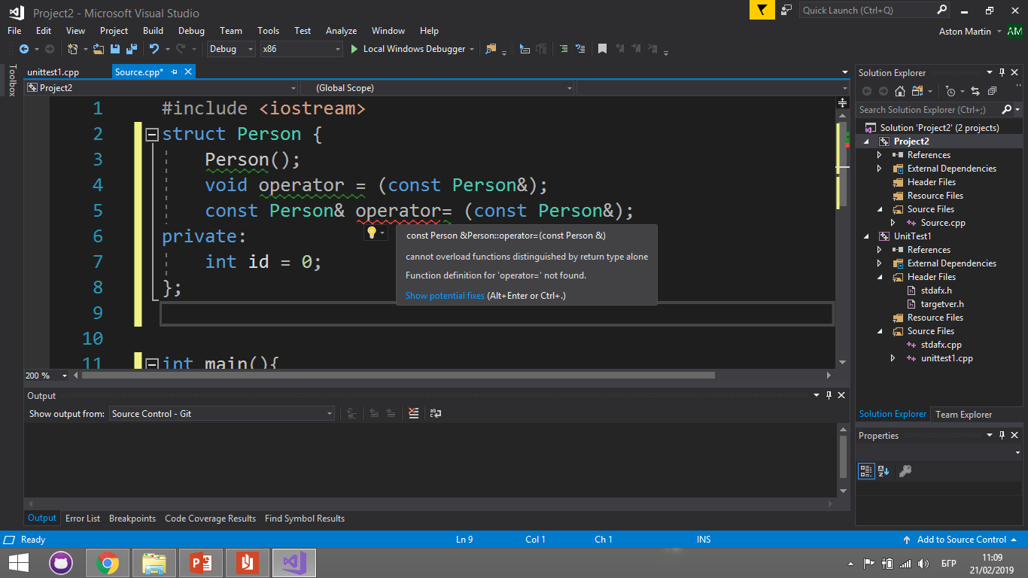

Slide 53
Задача
Валидна ли е следната декларация?
struct Person{
Person();
void operator = (const Person&);
const Person& operator= (const Person);
private:
int id = 0;
};
Отговор: Не. В декларацията няма да се появи като грешка, но при първото повикване с lvalue, ще се появи грешка за ambiguity

Slide 54
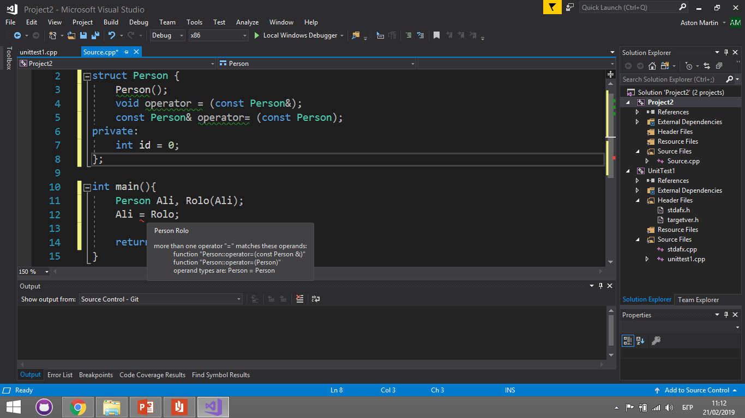

Slide 55
Задача
Коя функция извикваме на оцветения ред?
struct Person {
Person();
Person(const Person&);
Person& operator= (const Person&);
};
……
int main(){
Person Ali;
Person Rolo = Ali;
return 0;
}
Отговор: Копиращ конструктор

Slide 56
Задача - пояснение
Казахме, че оператор = се използва само от инициализирани обекти
Когато го използваме върху неинициализиран обект, ние извикваме копиращия конструктор
Ако обектът вече е бил инициализиран, то се извиква дефиницията на копиращия оператор =

Slide 57
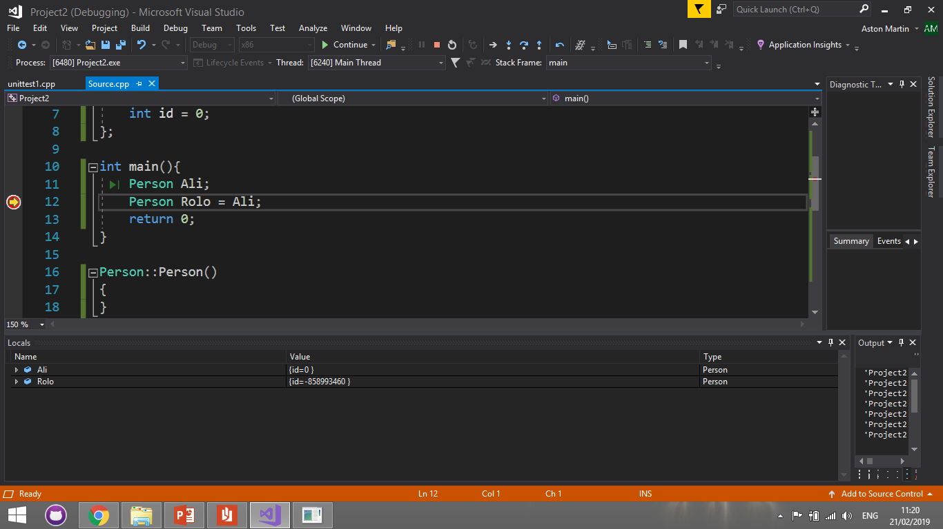

Slide 58
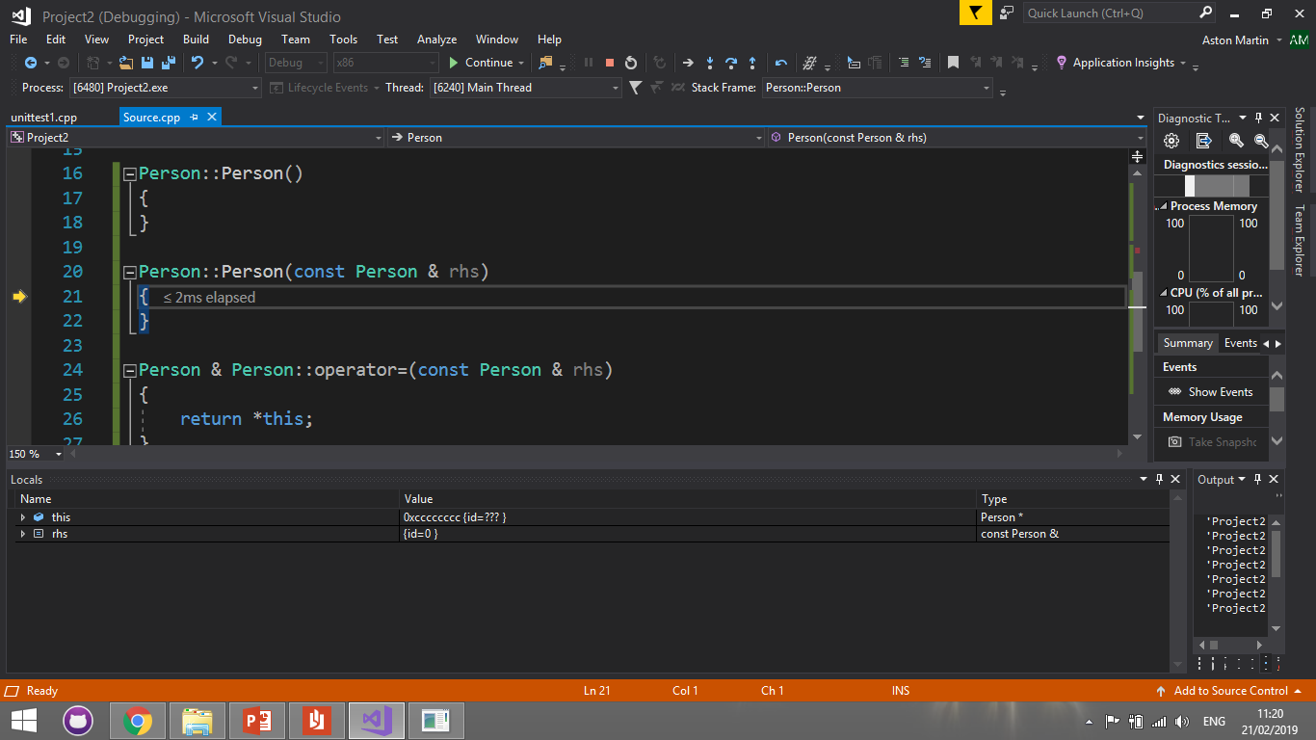

Slide 59
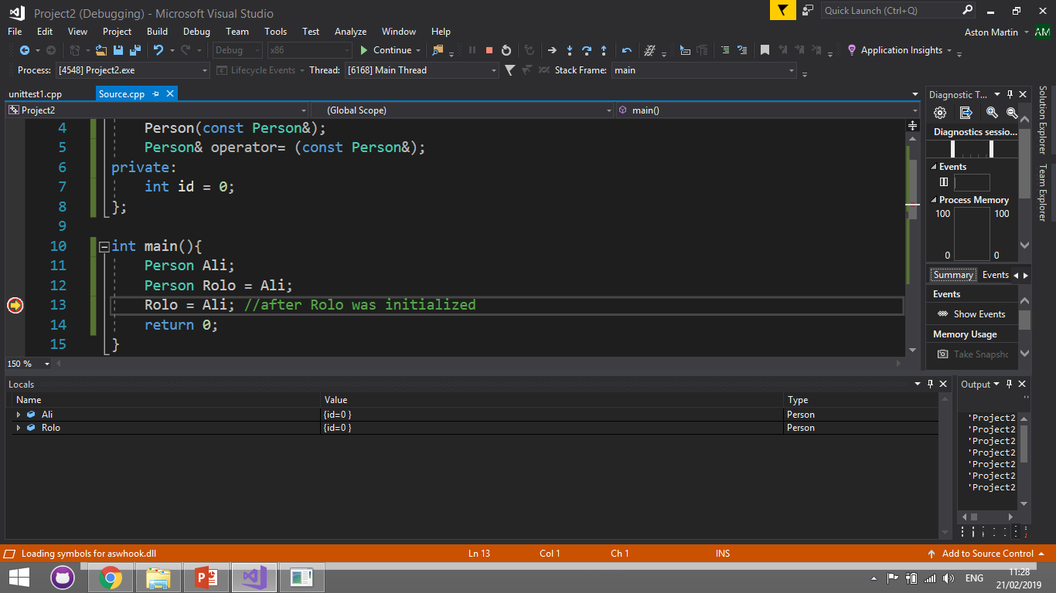

Slide 60
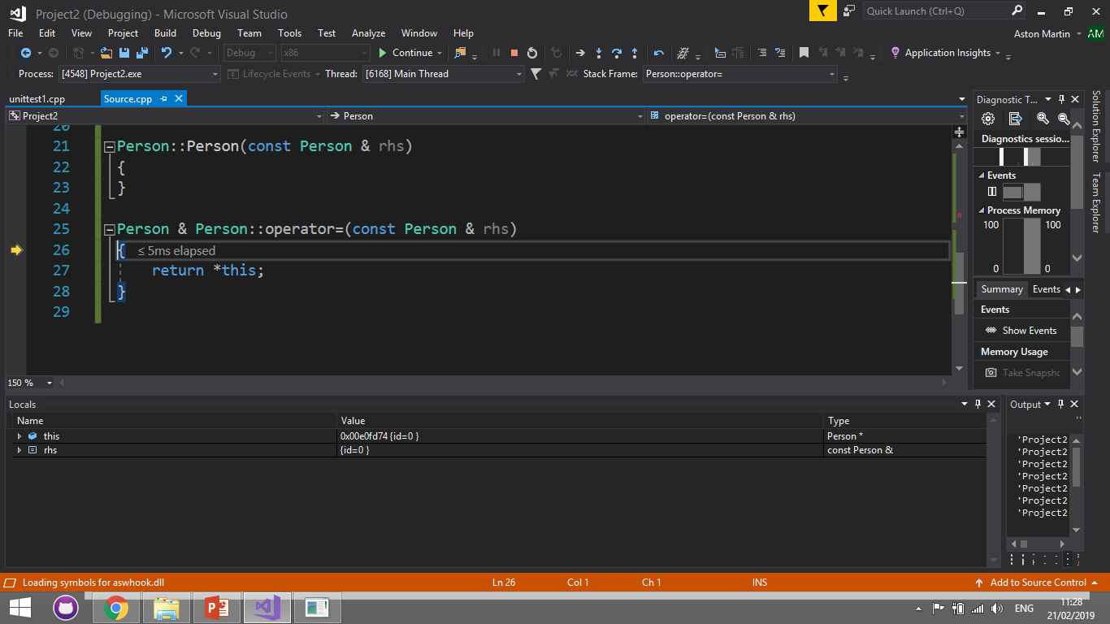

Slide 61
Деструктор
Обратното на конструктора
Извиква се от системата при унищожаване на обекта (край на scope или използване на delete/delete[])
Грижи се за освобождаване на ресурси

Slide 62
Деструктор
Един клас може да има само един деструктор
Ако няма явно дефиниран деструктор, се генерира системен такъв
Системно генерираният деструктор просто унищожава член-данните си
При унищожаването на пойнтър не се унищожава това, към което сочи!!!

Slide 63
Деструктор
След края на полето на деструктора, всичката стекова памет, запазена за класа, се освобождава (това, което прави и системнo генерираният деструктор)
Както и преди, нямаме контрол над стековата памет
Синтаксис:
~<име_на тип>();

Slide 64
Деструктор - пример
#include<iostream>
struct Person {
~Person(); //декларацията на деструктор, няма параметри
};
Person::~Person(){
std::cout<<“Object destroyed\n”;
} //в Person нямаме нестатична памет, за която да можем да се погрижим
int main(){
Person Ali;
return 0;
}

Slide 65
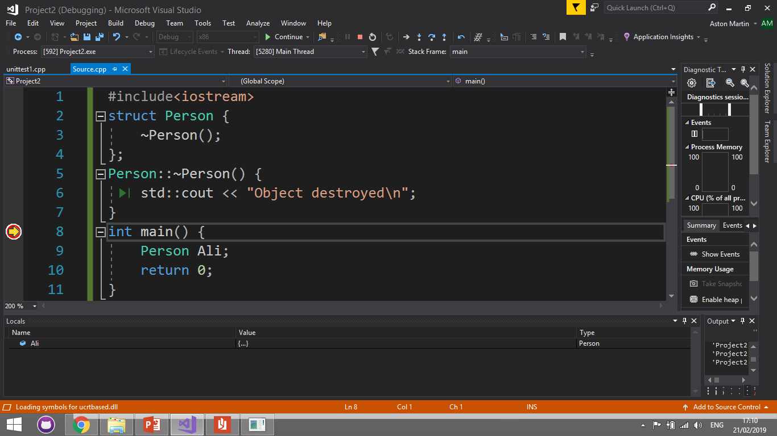

Slide 66
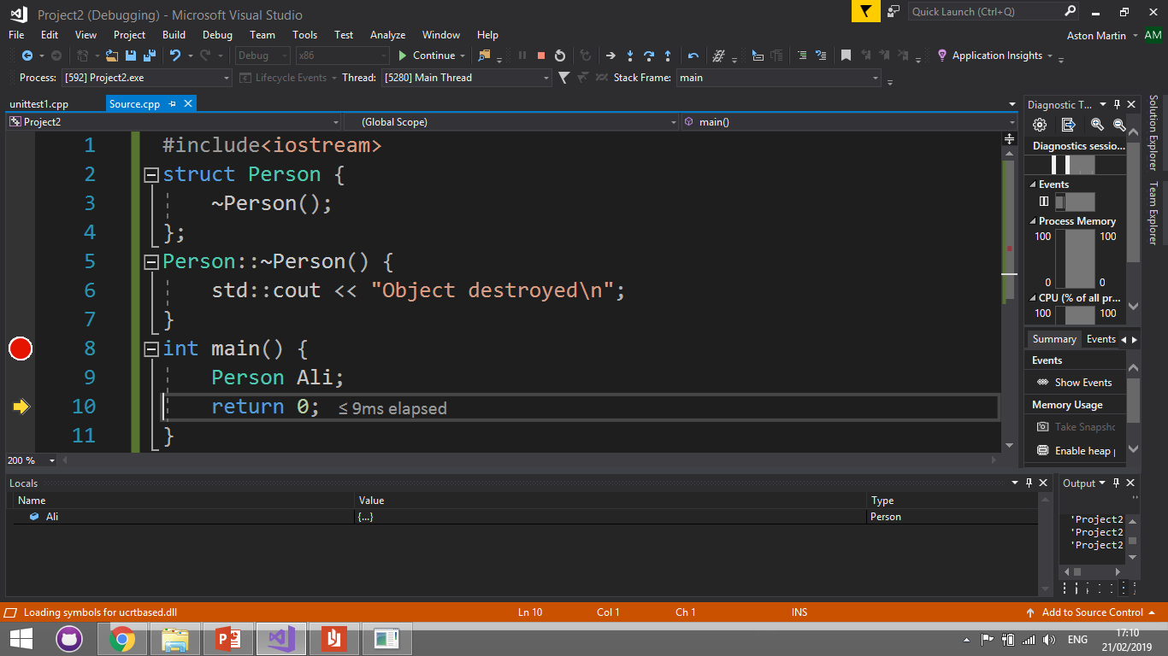

Slide 67
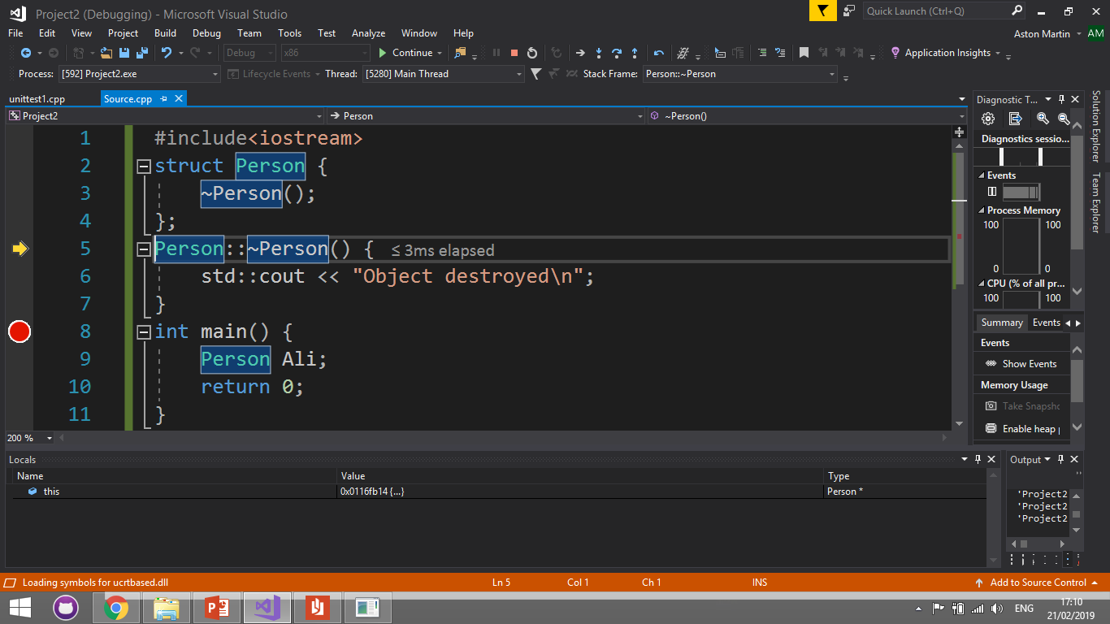

Slide 68
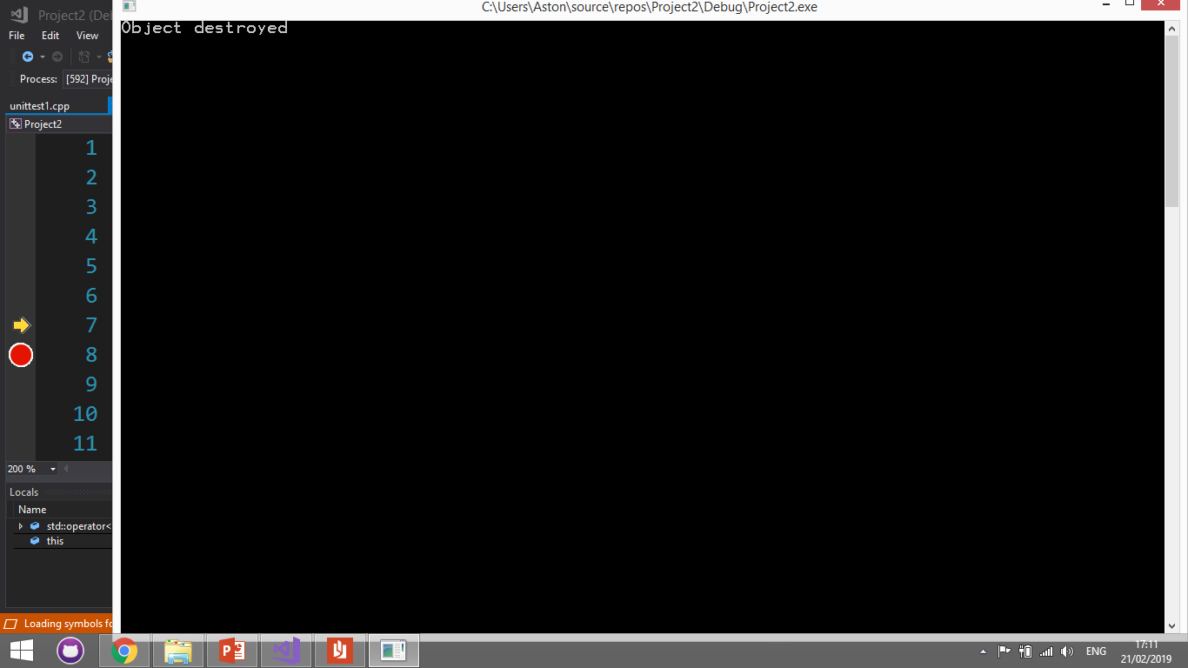

Slide 69
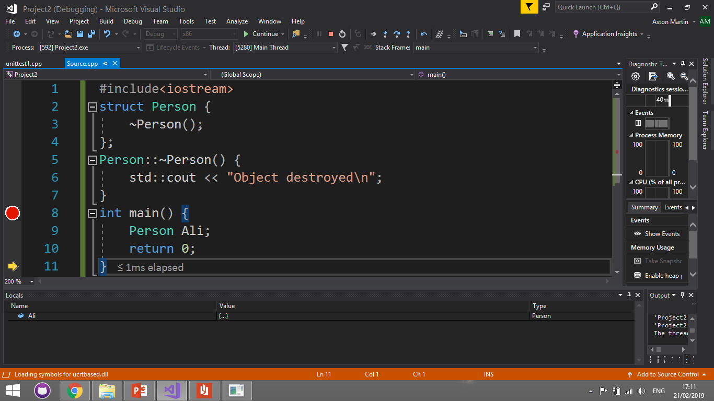

Slide 70
Как се указва, че искаме да използваме системно генерираните функции
Можем да укажем в декларацията, че изрично искаме да използваме системно генерирана функция
Това става чрез = default
Приема се за добра практика, понеже прави кодa по-лесно четим

Slide 71
Как се указва, че искаме да използваме системно генерираните функции
Пример
struct Person {
Person() = default;
Person(const Person&) = default;
Person& operator= (const Person&) = default;
~Person() = default;
};

Slide 72
Голямата четворка и нивата на достъп
Ако някоя член-функция бъде декларирана като private, то нямаме достъп до нея извън рамките на класа
Това важи и за специалните функции
Ако например конструкторът бъде деклариран като private, то няма да можем да го използваме извън класа, за да създадем обекти от този тип (например в main)

Slide 73
Голямата четворка и нивата на достъп
Ако например деструкторът бъде деклариран като private, то обектите от този тип няма да може да бъдат изтрити например в main()
Понякога наистина искаме да скрием някой от членовете на голямата четворка, но това е по-скоро изключение (например ако имаме сериозна причина да забраним присвояването)
Следете как декларирате членовете на голямата четворка!!!

Slide 74
Забрана на системно генерирана функция
Както споменахме, ако се декларира като private, можем изрично да скрием за околния свят дадена член-функция
До С++11 това е бил и единственият начин за забрана на някоя от системно-генерираните функции
Ако е private, обаче, ние не я забраняваме, а просто я скриваме
Чрез използването на =delete ние можем да забраним използването на някоя член=функциия

Slide 75
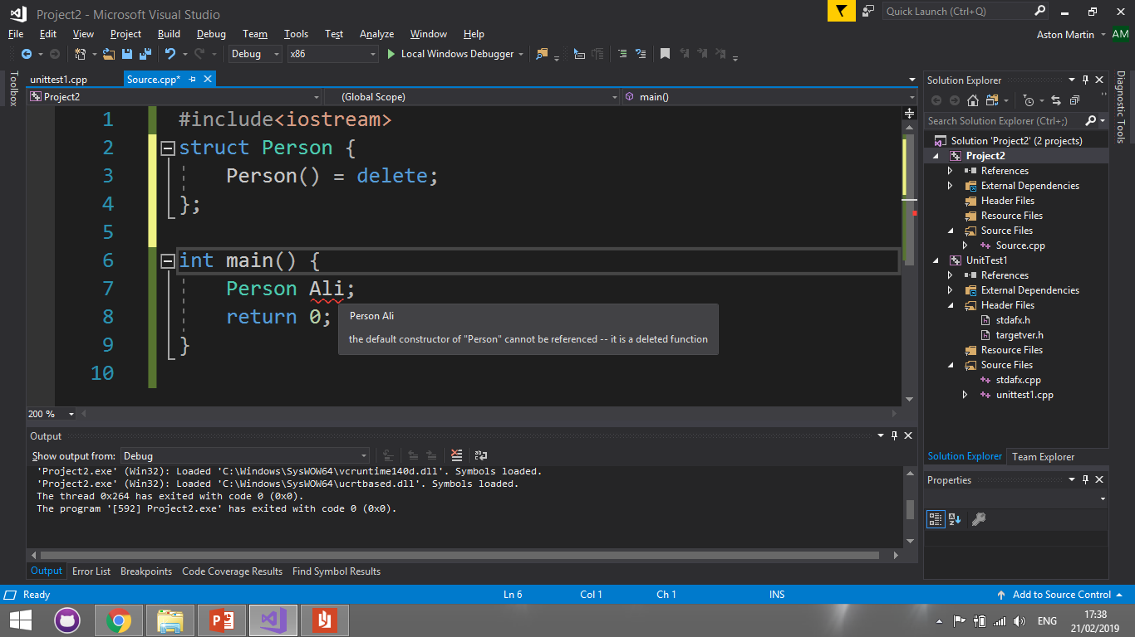

Slide 76
Почивка 10 минути
Поздравления на останалите за проявената търпеливост ☺

Slide 77
Кога дефинираме системно генерираните функции
Когато обектът трябва да управлява външни за него ресурси, най-често: когато обектът работи с динамична памет
Когато генерираните от компилатора не ни вършат работа
Когато искаме да модифицираме системно генерираните

Slide 78
Защо ни е да дефинираме конструктор по подразбиране
Заделяне на динамична памет
Определяне на стойност по подразбиране, без да се използват default-ни стойности в дефиницията на класа

Slide 79
Защо ни е да дефинираме копиращ конструктор
Ако даден обект съдържа динамично заделени данни, то системно генерираният копиращ конструктор, просто ще направи така, че двата обекта да имат пойнтъри към една и съща памет
Тогава, когато единият обект бъде изтрит, то другият ще сочи към недостъпна памет
Това е опасно и е съпътствано от фойерверки
Когато дефинираме копиращия конструктор, ние можем да копираме данните на оригинала, вместо директно да сочим към тях

Slide 80
Защо ни е да дефинираме оператор за присвояване
Същата причина като при копиращия конструктор
Ако имаме член-данна пойнтър, която сочи към динамично заделена памет, то по подразбиране след присвояване, двата пойнтъра ще сочат към едно и също и ще имаме проблеми
Освен това, системно-генерираната функция не се грижи за старите данни на обекта, който променяме
=>може да се получи разхищение на памет

Slide 81
Обикновен пример за нуждата от голямата четворка
class lame_string
{
public:
lame_string();
lame_string(const char *);
lame_string(const lame_string&);
lame_string& operator= (const lame_string&);
~lame_string();
void Print() const;
private:
char * data;
unsigned arr_size;
};

Slide 82
Обикновен пример за нуждата от голямата четворка
lame_string::lame_string() : arr_size(1)
{
data = new char[arr_size];
data[0] = '\0';
}
lame_string::lame_string(const char * rhs) : arr_size(strlen(rhs)+1)
{
data = new char[arr_size];
for (unsigned i = 0; i < arr_size; ++i)
{
data[i] = rhs[i];
}
}

Slide 83
Обикновен пример за нуждата от голямата четворка
lame_string::lame_string(const lame_string & rhs) : arr_size(rhs.arr_size)
{
data = new char[arr_size];
for (unsigned i = 0; i < arr_size; ++i)
{
data[i] = rhs.data[i];
}
}

Slide 84
Обикновен пример за нуждата от голямата четворка
lame_string & lame_string::operator=(const lame_string & rhs){
//проверка за самоприсвояване, не искаме да се самозатрие
if (this != &rhs) //защо проверяваме така, а не *this != rhs ?
{
arr_size = rhs.arr_size;
delete[] data;
data = new char[arr_size];
for (unsigned i = 0; i < arr_size; ++i){
data[i] = rhs.data[i];
}
}
return *this;
}

Slide 85
Обикновен пример за нуждата от голямата четворка
lame_string::~lame_string()
{
delete[] data;
}
void lame_string::Print() const
{
std::cout << data << '\n';
}

Slide 86
Обикновен пример за нуждата от голямата четворка
int main()
{
lame_string a;
a.Print(); //само нов ред
lame_string b("Hello");
b.Print(); //Hello + нов ред
a = b;
a.Print(); //Hello + нов ред
b.Print(); //Hello + нов ред
return 0;
}

Slide 87
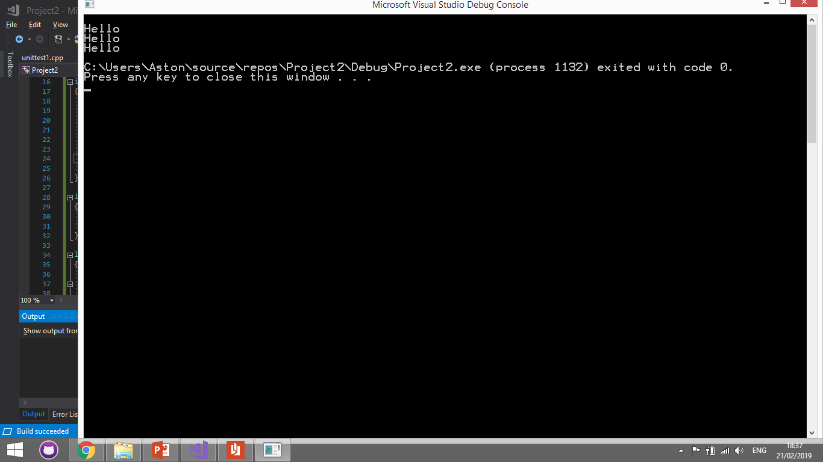

Slide 88
Пробиване на капсулата
Енкапсулацията има много предимства, но понякога има и недостатъци
В примерния клас lame_string например не можем да променяме стойността на думата, без да използваме друг такъв обект
Също така не можем просто да извлечем данните, а само да ги принтираме на екрана

Slide 89
Екстрактор (getter)
Ако искаме достъп до енкапсулирана член-данна на даден клас, се нуждаем от специална функция за това
Такава функция се нарича екстрактор (getter)
Обикновено тази функция третира обекта като константен, като връща или нов обект, или константна референция към член-данната
Причината за това е, че примитивните типове данни не отнемат много време за копиране, но някои обекти – да
Ако върнатата референция не е константна, то има опасност потребителят да модифицира самата член-данна!!!

Slide 90
Екстрактор (getter) - пример
class number
{
int value = 3;
public:
int GetValue()const;
};
int number::GetValue() const
{
return value;
}

Slide 91
Екстрактор (getter) - пример
int main()
{
number one;
std::cout << one.GetValue();
//my number is called one, but its value is 3 :(
}

Slide 92
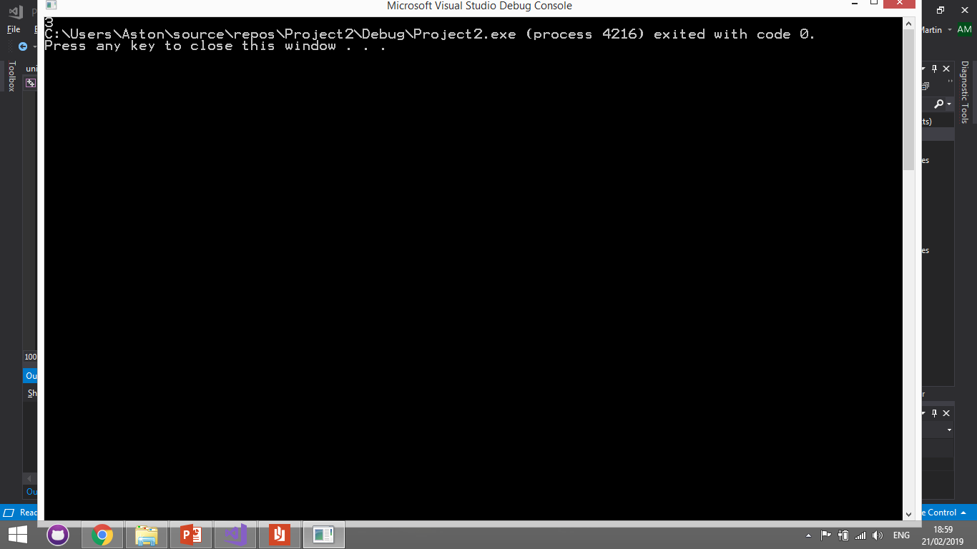

Slide 93
Мутатор (setter)
Ако искаме да променим стойността на дадена енкапсулирана член-данна, се нуждаем от специална функция за това
Такива функции се наричат мутатори (setter) и е добра практика един setter да променя само една член-данна
Обикновено тези функции не връщат нищо, затова са void
Обикновено съдържат като параметър новата стойност за член-данната

Slide 94
Мутатор (setter) - пример
class number
{
int value = 3;
public:
int GetValue()const;
void SetValue(const int);
};
void number::SetValue(const int numb)
{
value = numb;
}

Slide 95
Мутатор (setter) - пример
int main()
{
number one;
one.SetValue(1);
std::cout << one.GetValue();
//yey, now number one has value 1
}

Slide 96
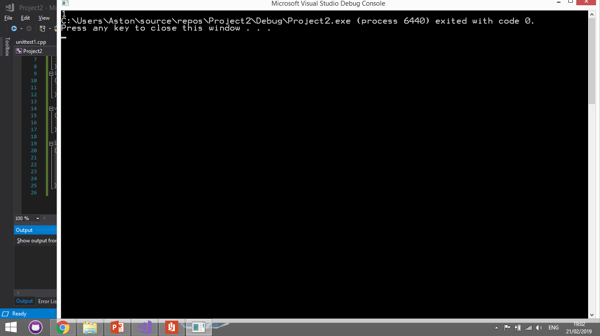

Slide 97
Масиви от обекти
За обектите важат същите правила като за примитивните типове данни
За да дефинираме обикновен масив от обекти, използваме <име_на_типа> <име_на_масив> [<брой>] [ = { <описание-на-обект> {, <описание-на-обект> } } ];
Ако не дадем описание на обект, се използва конструкторът му по подразбиране

Slide 98
Масиви от обекти
При динамично заделяне на памет сме малко по-ограничени (както и при примитивните типове данни):
new <тип> //използва конструктора по подразбиране
new <тип>(<параметри>) //използва конструктора с такива параметри
new <тип>[<брой>] //използва конструктора по подразбиране за //всички елементи на масива
Примери:
lame_string * a = new lame_string;
lame_string * b = new lame_string(“Hello”);
lame_string * c = new lame_string[40];

Slide 99
Масиви от обекти
Динамично заделяните обекти се освобождават също както примитивните типове данни
delete <тип> //извиква деструктора на обекта
delete[] <тип> //извиква деструктора на всеки един елемент от масива
Примери:
delete a;
delete b;
delete[] c;

Slide 100
Инициализиране на обекти непосредствено след дефиницията на класа – падна се на контролно
От незапомнени времена съществува възможността след дефиницията на даден клас да може да се създават обекти
struct number
{
int value;
number(const int = 0);
}a, b(5); //Създават се 2 обекта от тип number, като а има стойност 0, а b - 5
number::number(const int numb ) : value(numb){}

Slide 101
Време за въпроси
Ако все пак има останали будни хора, моля, не се притеснявайте да задавате въпроси ☺
Ако ви изникнат въпроси по време на препрочитане на презентацията, не се притеснявайте да ме търсите:
на лично по facebook
на имейл martin.iliev.998@gmail.com
из ФМИ

Slide 102
Благодарности
Специални благодарности на Христо Спасов за оказаното съдействие в подготовката на презентацията
Благодаря на всички, останали до края, страхотни сте!!!
Поздравления и на тези, които са изчели цялата презентация вкъщи!!!

Slide 103
Източници
Голяма част от информацията е сверена с https://en.cppreference.com
Използвани са дефиниции и описания от материали на доц. Трифон Трифонов
Авторският код е проверяван на VisualStudio2017

